Slide 1

学院：网络空间安全学院
专业：信息安全
指导老师：许艳萍
报告人：冯运滔
报告时间：2022年6月

Slide 2
简介
01
选题背景
基于关联分析的视图自适应
适配技术研究
02
作品概述
本项目利用自研关联分析算法解决分布式应用系统和物联网背景下前端结构设计工作量平方增长问题。
03
制作过程
04
作品展示
05
总结展望

Slide 3
01
选题背景

Slide 4
01 选题背景
本项目面向于信息技术中视图自适应适配技术，利用基于Apriori算法思想的面向多特征、连续型数据的数据集的关联分析算法解决分布式应用系统和物联网背景下前端开发结构设计的工作量平方增长问题，并通过编程语言Python进行模拟与实现。
关联分析
物联网技术和分布式系统
数字显示技术
通过数据科学的方法引入关联分析的技术解决从元素到显示的路径，从而解决工作量的平方增长问题。
随着物联网技术和分布式系统的发展，一个信息接收的入口受到来自多方的影响。
柔性屏幕从硬件上推动了不规则屏幕的可能性。元宇宙从软件和需求上推动了更灵活的显示技术的发展。

Slide 5
02
作品概述

Slide 6
02 论文解释
01
03
05
理论
检验
绪论
技术
展望
已有的道路和可能的道路
校验和反思
单元测试和功能测试
背景和未来，可能和意义
数据集、规则集、控制器
运维与升级
安全与产业
02
04
目的和意义
本文主要面向于“视图自适应技术”进行研究与实践，在“分布式系统构架”、“互联网前端设计”和“关联分析”这三个领域的主要背景下，进行架构的尝试和模拟，去发现从独立元素到元素组合的路径实现方法。同时运用自己的所学知识，从程序语言到数理逻辑，从技术实现到市场发现，尽自己可能完善研究，并从性能、安全、市场等角度进行审视。

Slide 7
02 模块组织
数据集
规则集
运行结果数据
经过初步处理的关于图形特征和位置特征的数据集
表示图像特征和位置特征关联强度的关联集
运行过程中产生的一些信息与运行结果
信息获取
关联分析
数据展示
反馈升级
爬虫、图像处理、特征工程
使用的算法基于Apriori算法思想，面向于多特征连续型数据集。采用了距离函数和缓存矩阵两个机制
采用了队列池的消息处理机制，并模拟不规则显示环境的控制器
根据运行的数据进行运维和升级

Slide 8
03
制作过程

Slide 9
03 制作过程
铺垫
学习了以信息安全为核心的计算机相关知识。同时和新老朋友一起接触了数据相关的项目。
01
萌芽
了解到人机交互、柔性屏幕、元宇宙等方面的新闻，同时接触到了关联分析相关的项目，有了这方面的想法。
04
02
灵感
由于在使用电子产品过程中经常需要手动调整窗口，且感受到视图适配在编程中带来的繁琐工作，我意识到了视图自适应的价值。同时在策略类游戏中我也体验到了数据和人交互的新方式。
03
实践
根据需求将过程拆解为三个模块，同时通过数据集和规则集进行关联和解耦，过程中也不断学习新的知识去打通路径、优化效果。

Slide 10
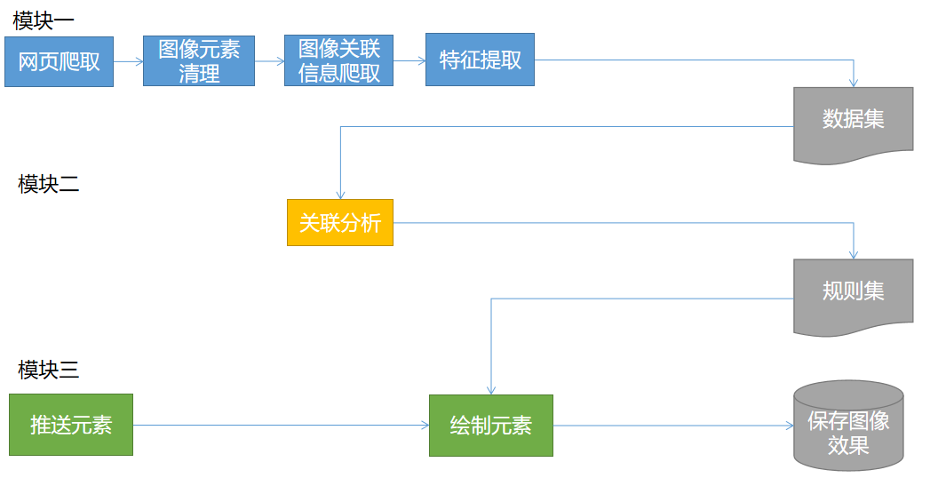
03 主要模块
数据收集模块
模块之间的联系图
要利用Python的bs4包和PIL包，主要包含WEB爬虫和图像处理这两大功能
数据分析模块
在算法中会进行数据集的规格化和初始化。完成数据的初始化进行预运算矩阵的生成,进入单项频繁项集的第一轮含有特殊处理的运算，之后进行k-1轮频繁项集的运算最终生成规则集。
模拟展示模块
主要包含元素、画布的生成、分析、推送和绘制。一方面模拟显示终端，进行随机形状的画布生成，另一方面模拟外部的输入，进行显示元素的生成及其属性和操作目的的赋值并送入队列池。

Slide 11
04
作品展示

Slide 12
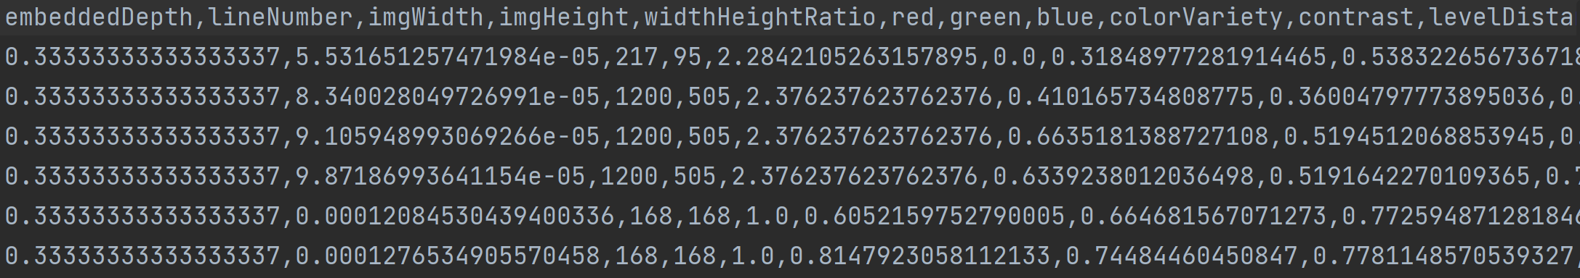
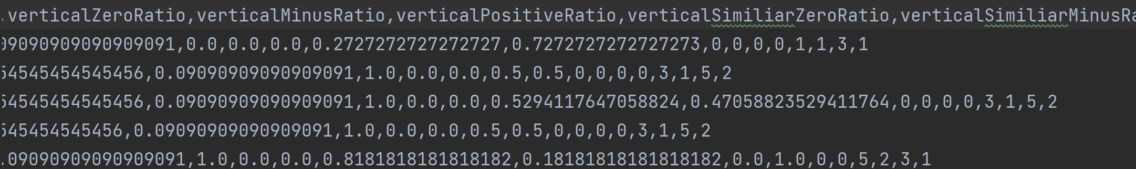
04 数据收集
数据集的一部分
数据集的作用
观察
收集html中图像元素的图像特征和位置特征，并供给给关联分析模块。

Slide 13
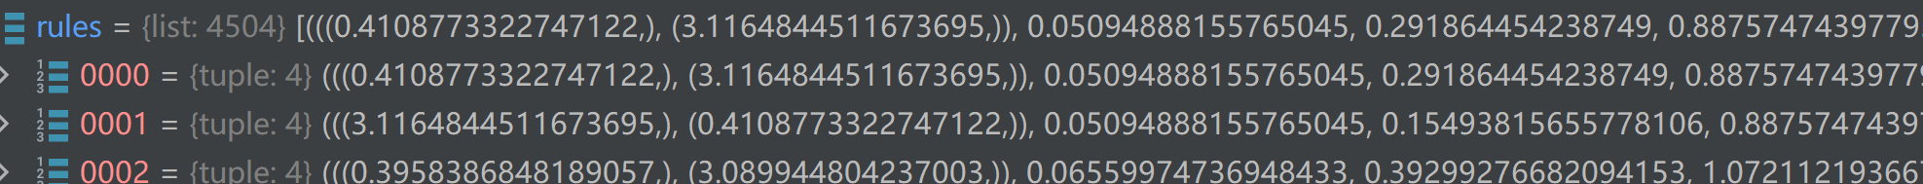
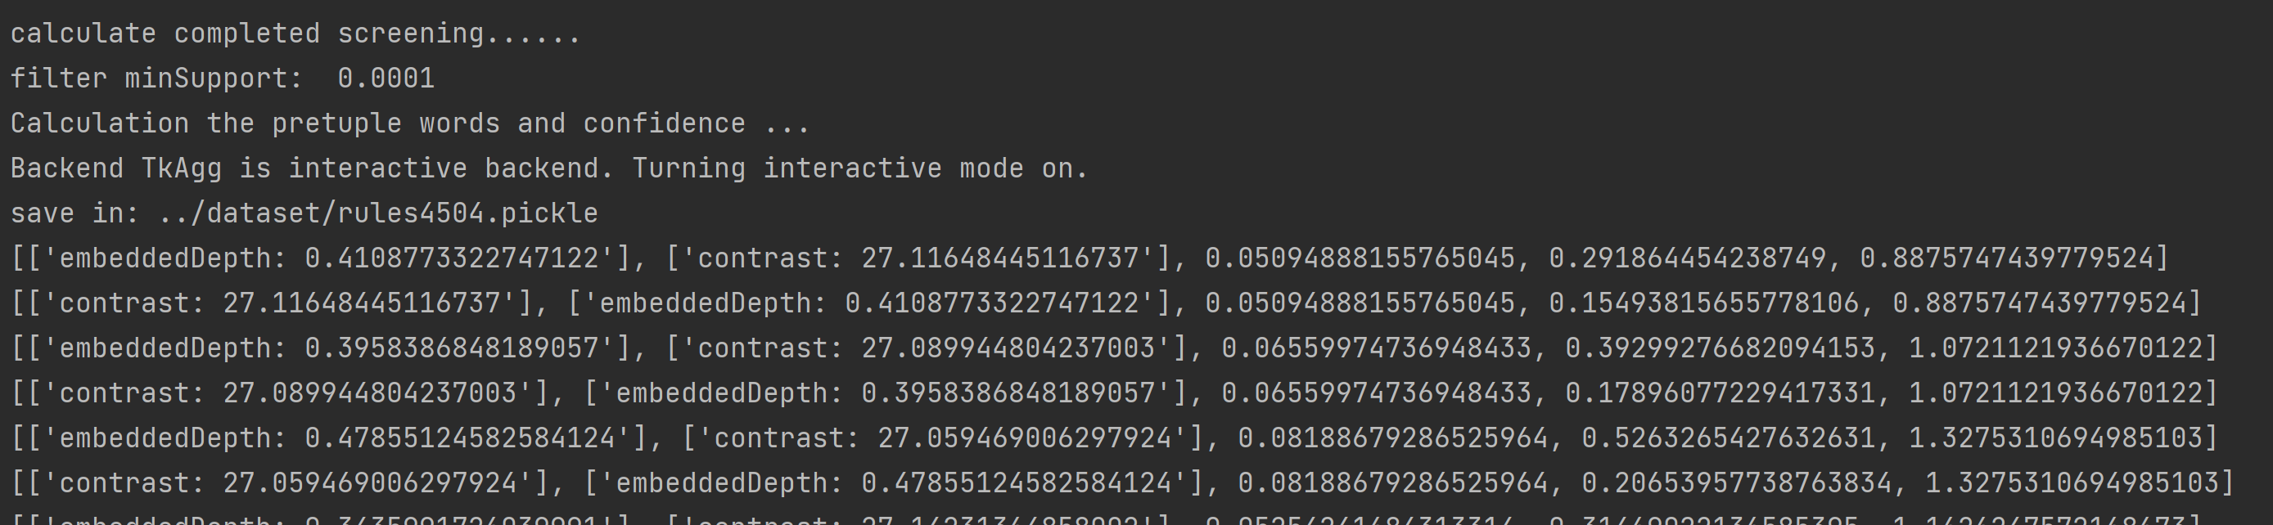
04 关联分析
认知
规则集的一部分
规则集的作用
体现特征之间的关联，并为控制器提供依据。

Slide 14
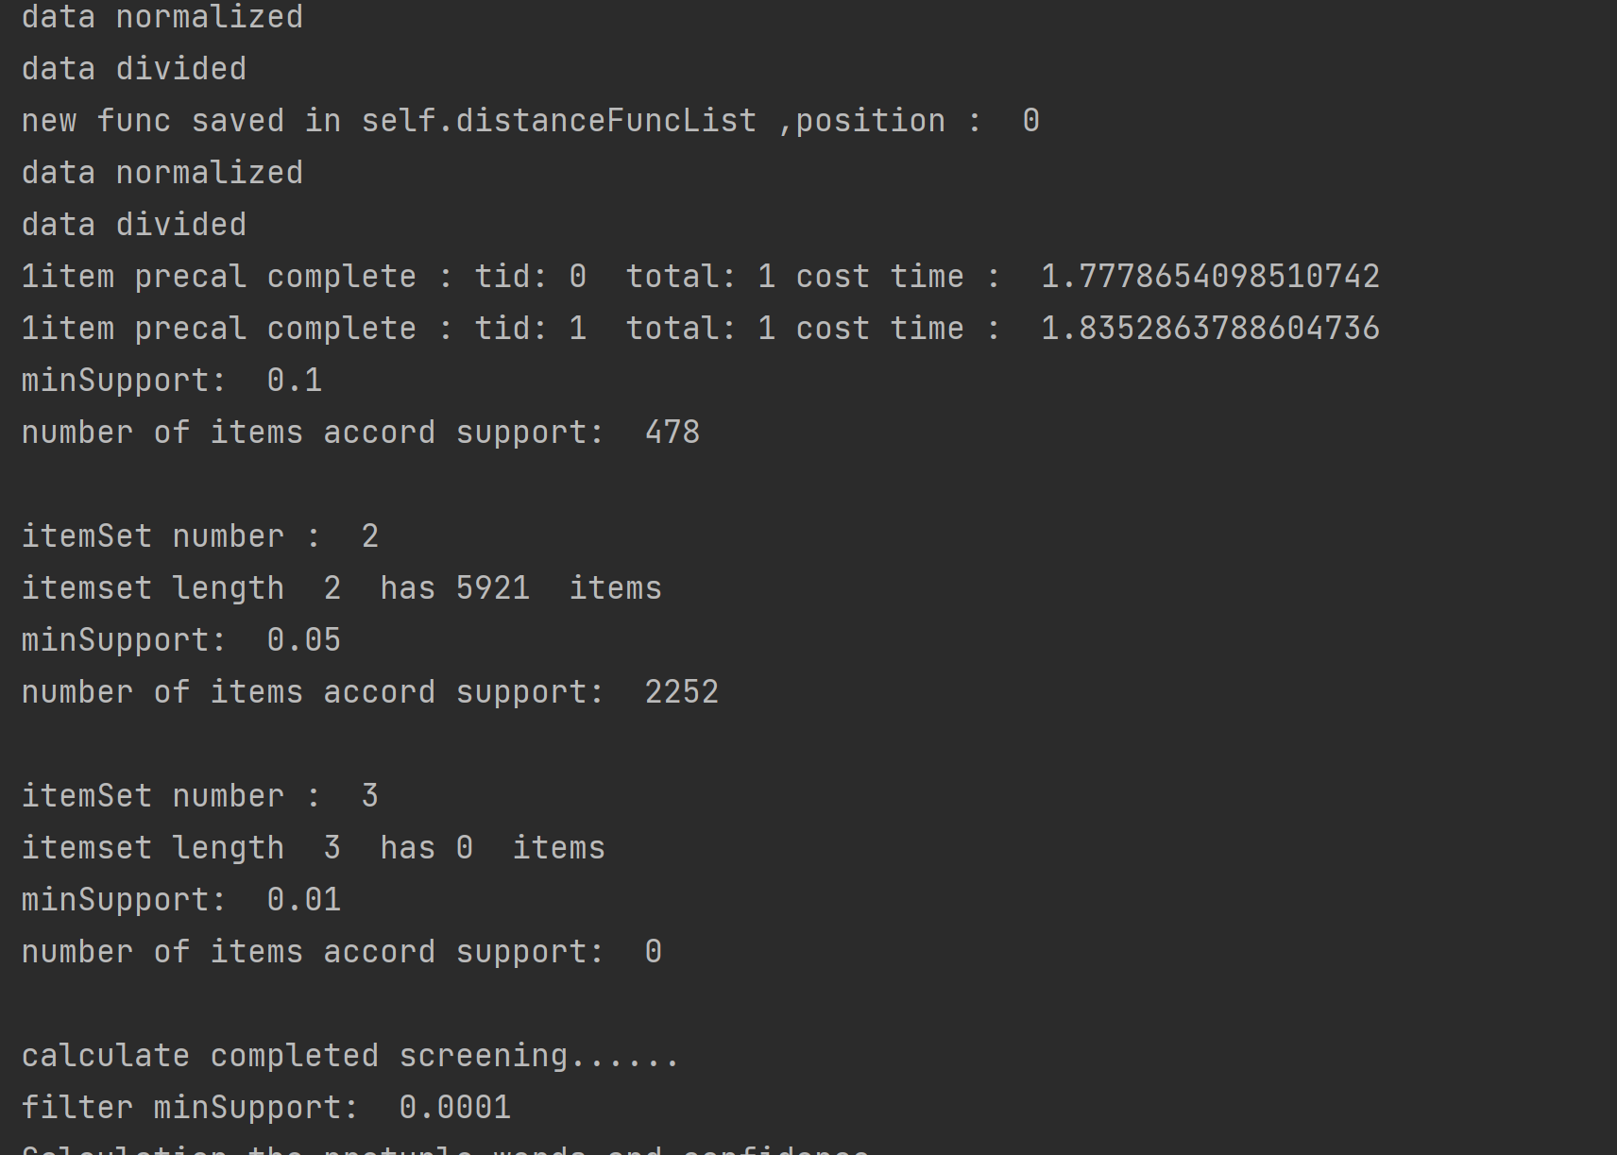
04 关联分析
运算过程
运算特点
归一、栅格
域分布
距离函数
轮参数
认知

Slide 15
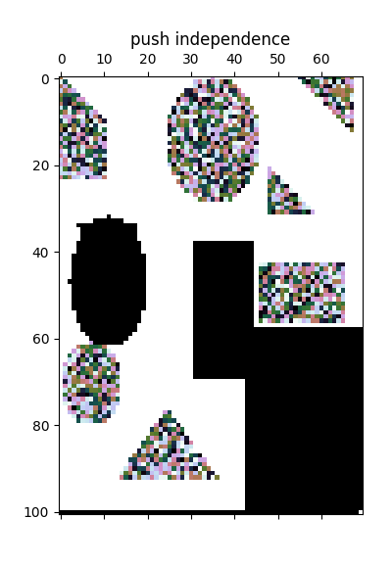
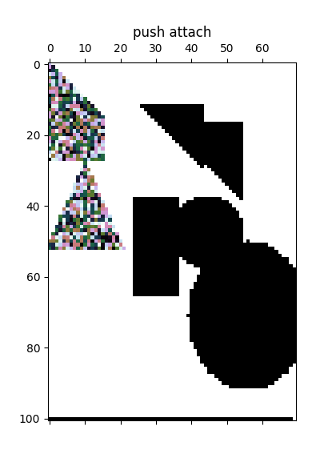
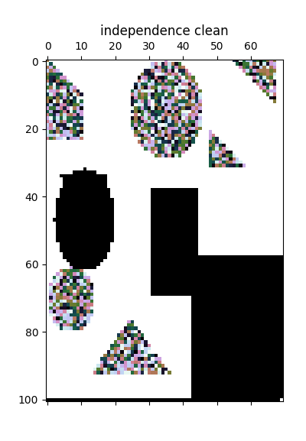
04 模拟展示
运行效果
尝试
图注：方框内为画板，白色部分为画布，黑色地方为虚空，彩色为图形，上方标题指示过程性操作的名称，包含了画布于元素的生成、元素的推送与清除、元素的附加等多种情况。

Slide 16
05
总结展望

Slide 17
05 技术路线
01
自适应技术
01
03
节省适配工作量
02
智能家居
深耕人机交互
YEAH!
03
元宇宙
GO!
数据的新形式
04
城市大脑
模糊信息的“确定性”
02
04

Slide 18
感谢聆听！
THANK YOU!

